Slide 1
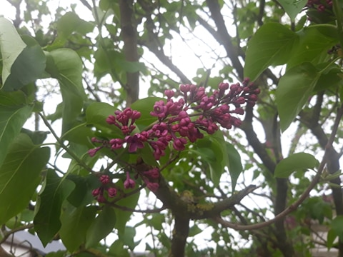
Majowa łąka i sad

Slide 2
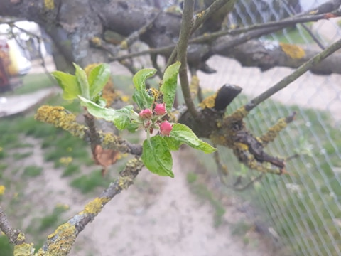
W maju, gdy przyroda powróciła już do życia po zimie, pięknie kwitną drzewa i krzewy. Na zdjęciu nierozwinięty jeszcze pąk na jabłoni

Slide 3
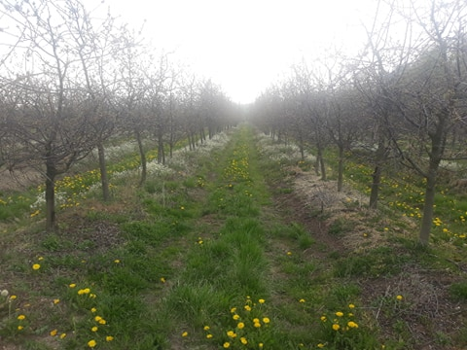
Sad wiśniowy jeszcze przed kwitnięciem

Slide 4
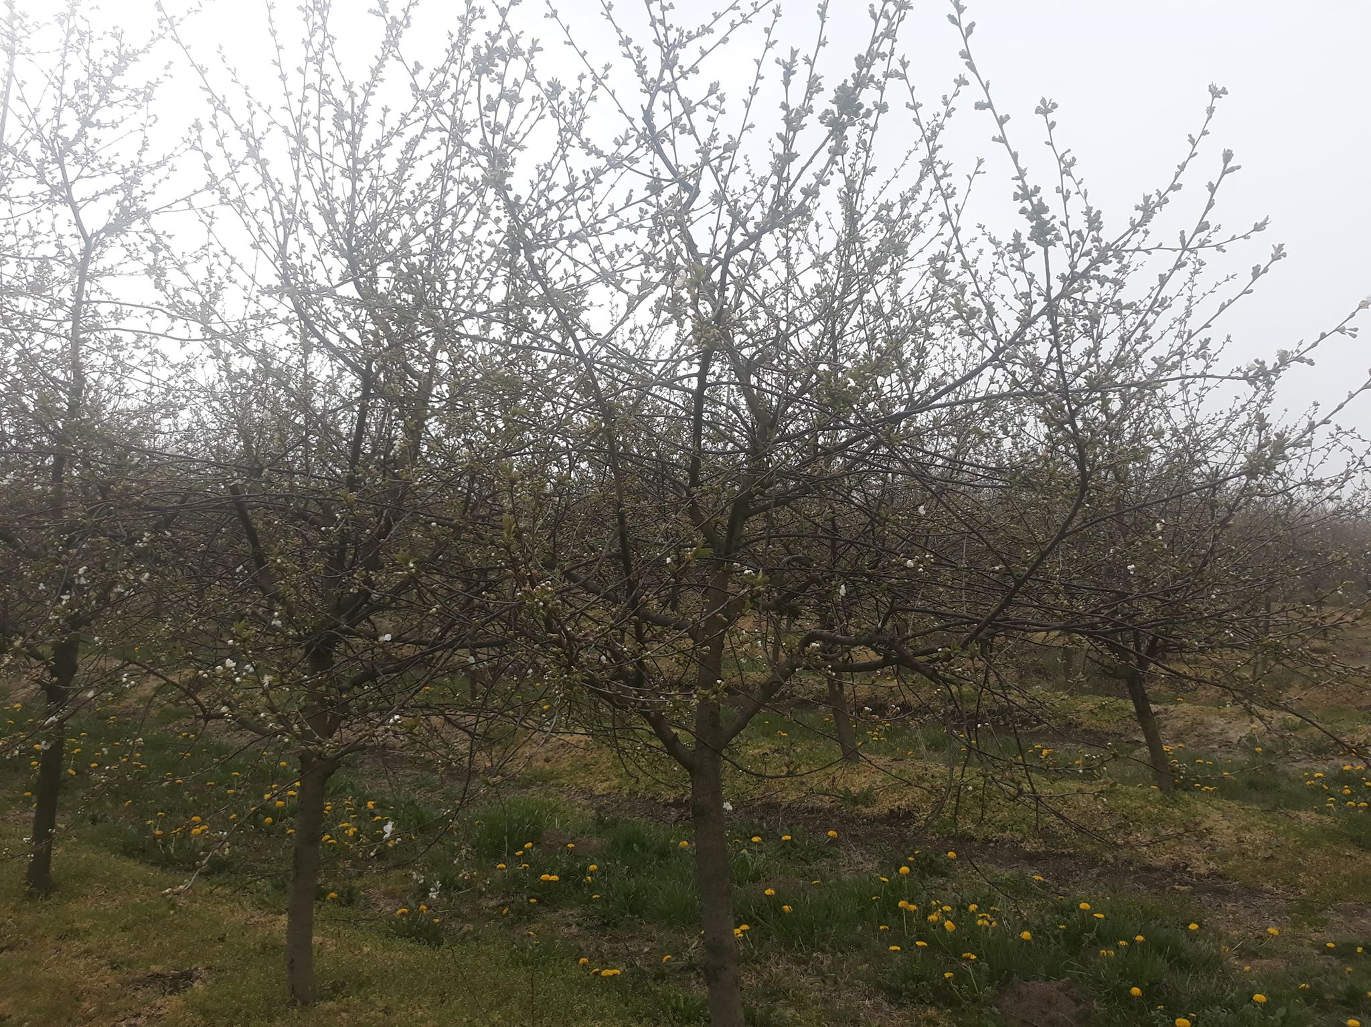

Slide 5
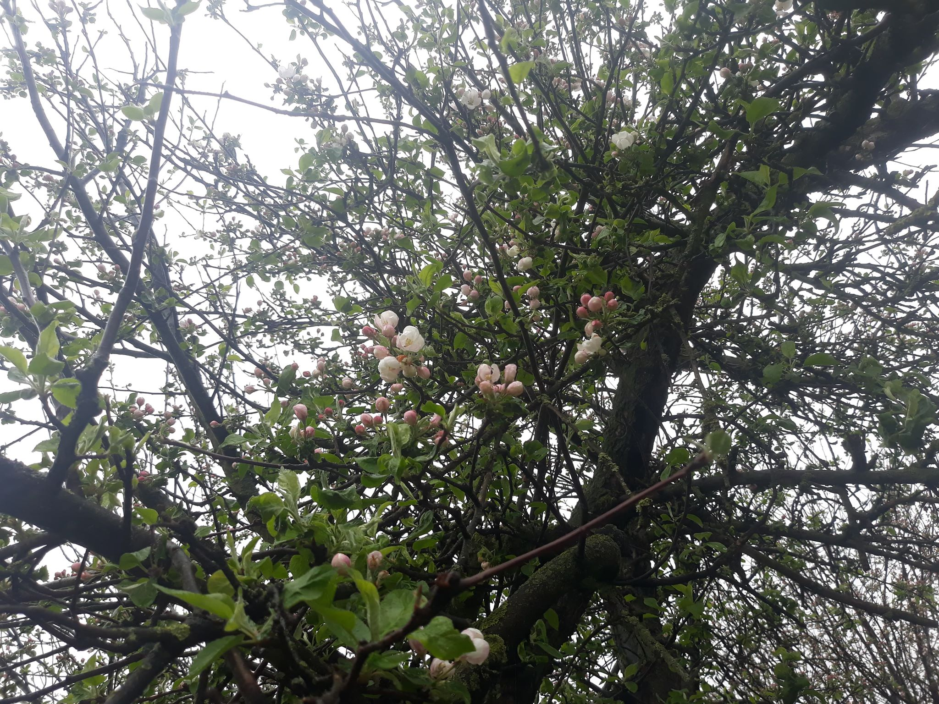
PĄKI KWIATÓW JABŁONI

Slide 6
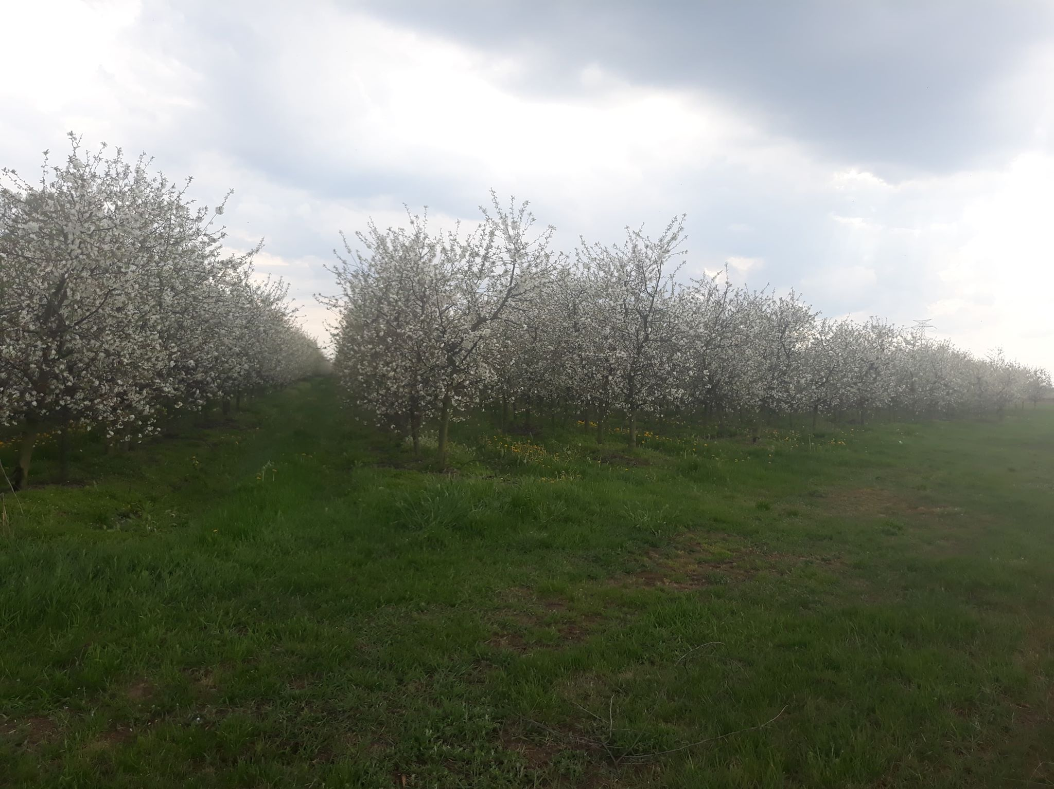
Kwitnący sad wiśniowy

Slide 7
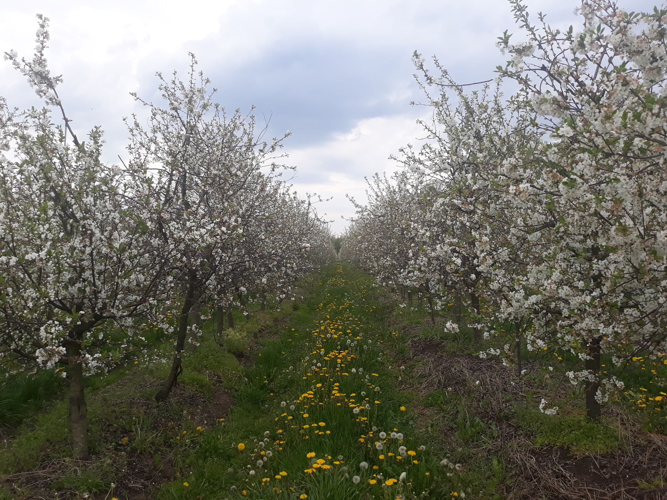

Slide 8
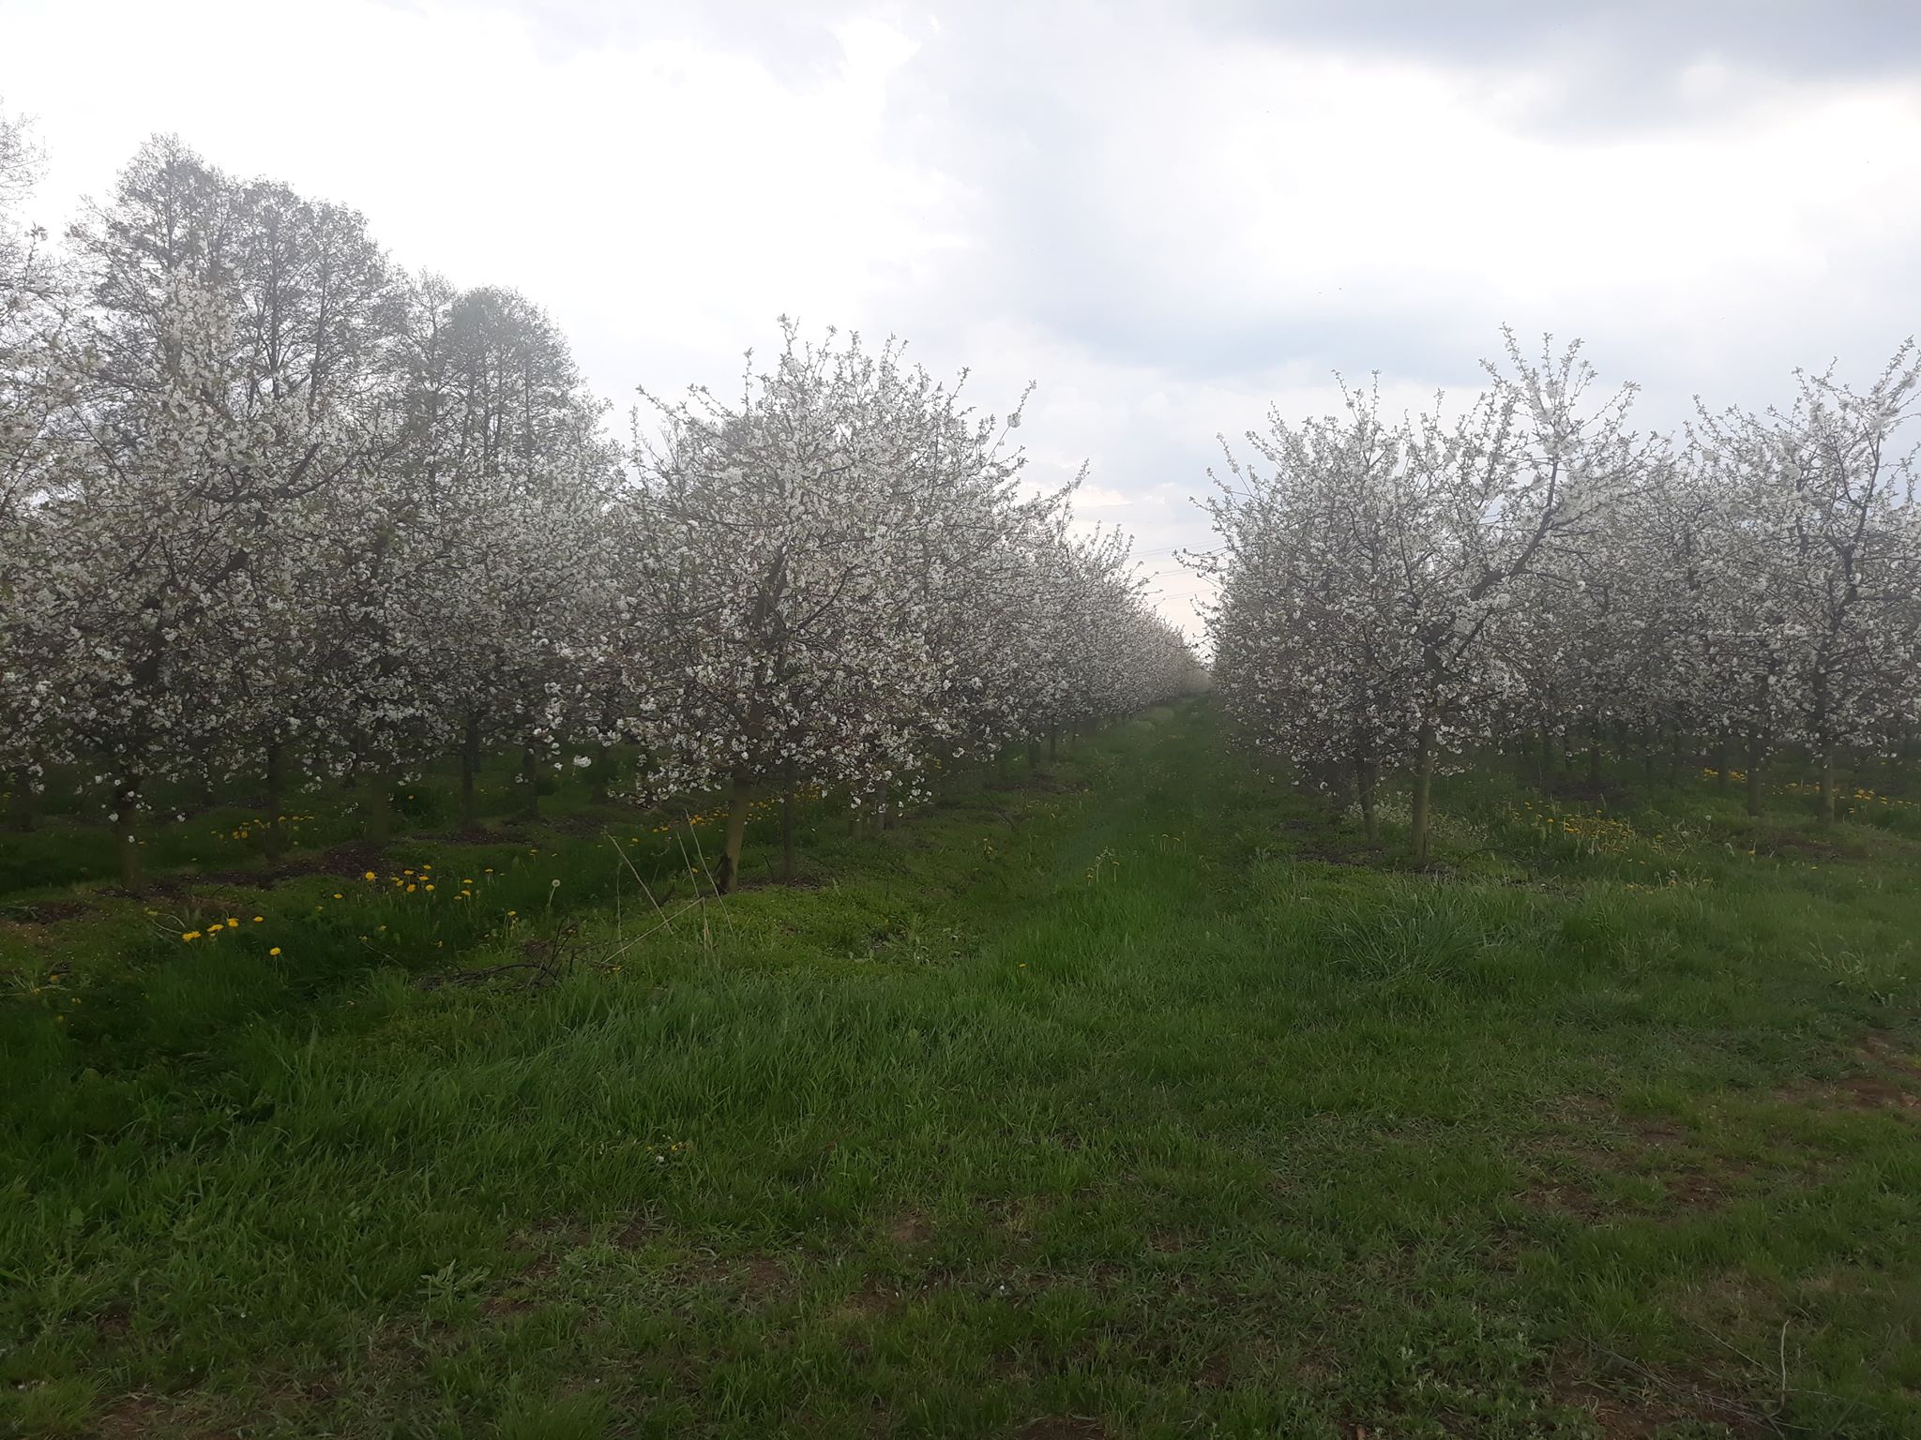

Slide 9
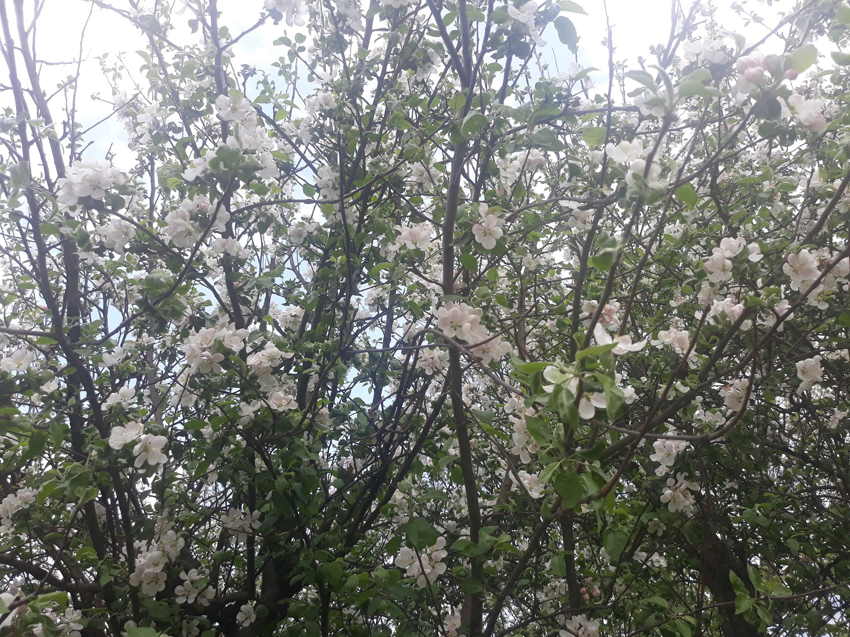
Kwitnąca jabłoń

Slide 10
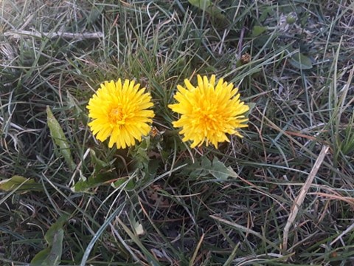
Na łące też rośnie wiele kwiatów. Na zdjęciu mniszek lekarski, potocznie zwany mleczem.

Slide 11
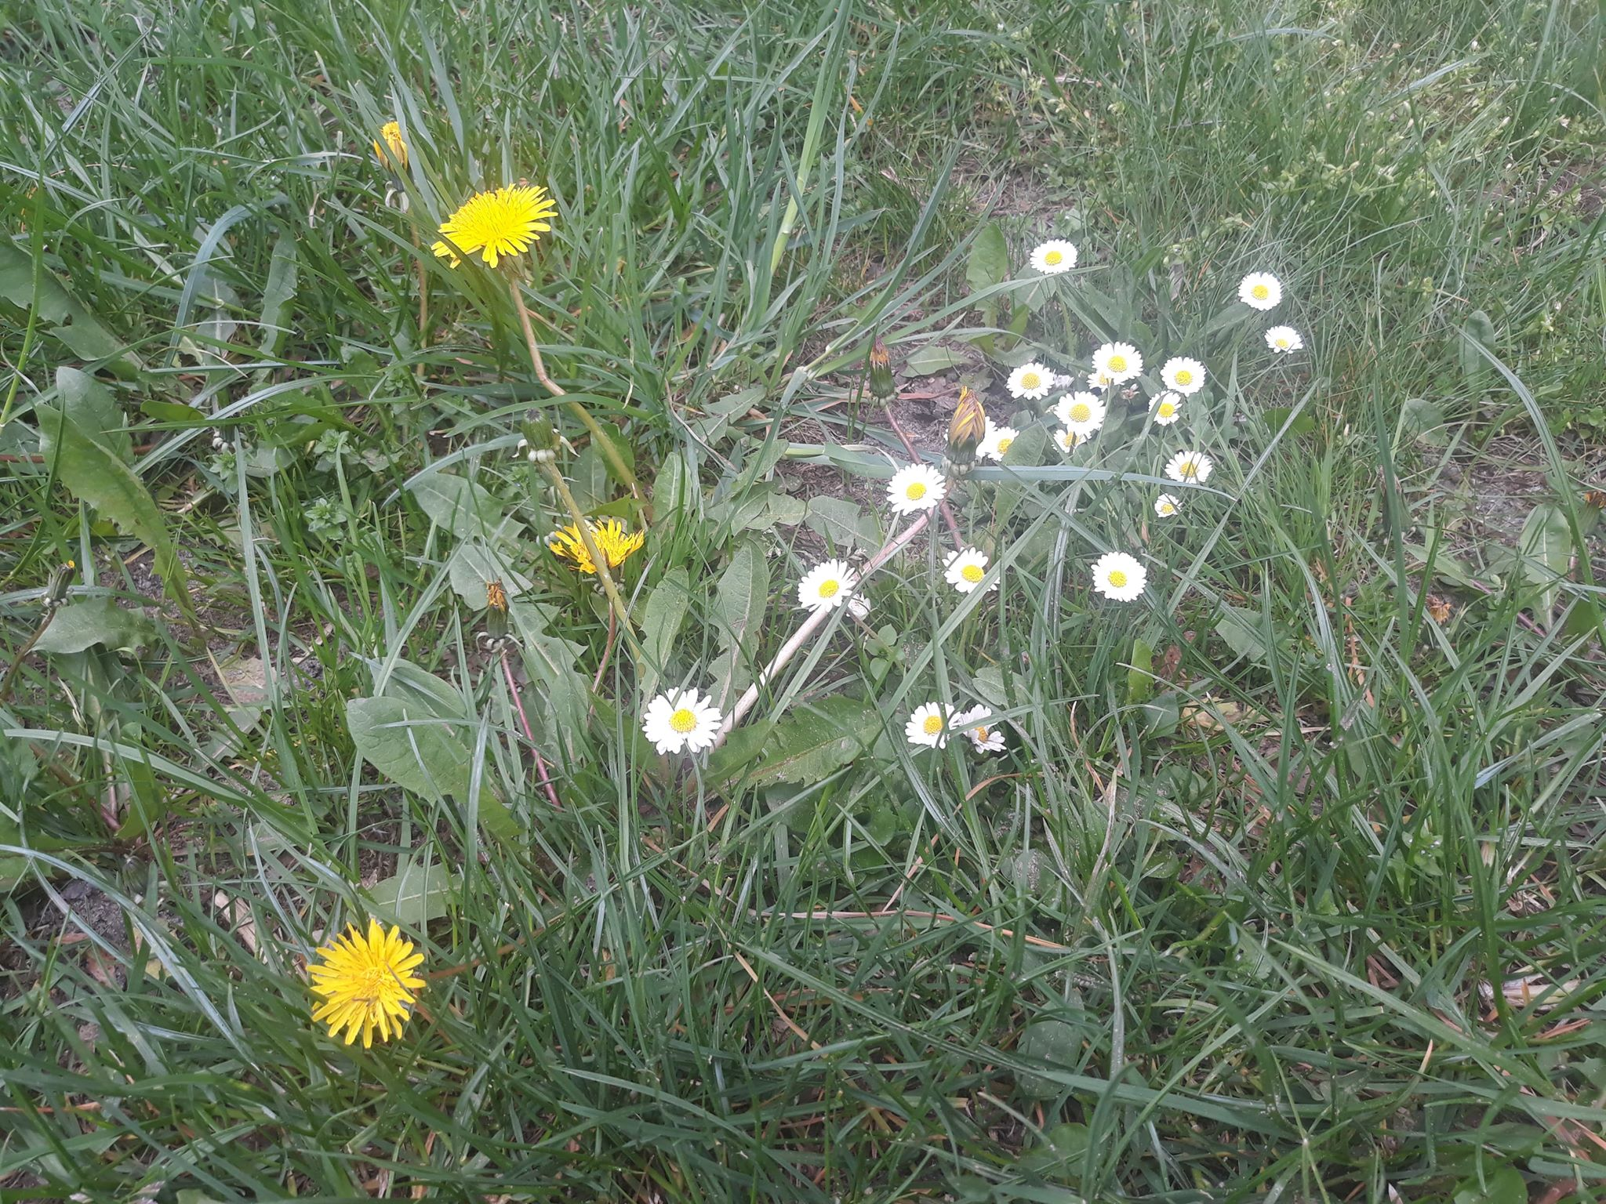
Mniszek lekarski i stokrotki

Slide 12
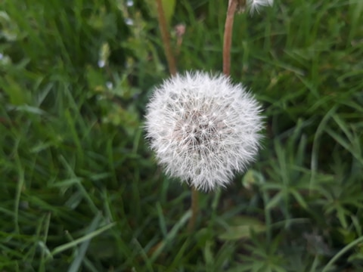
Gdy mniszek przekwitnie, staje się dmuchawcem ☺

Slide 13
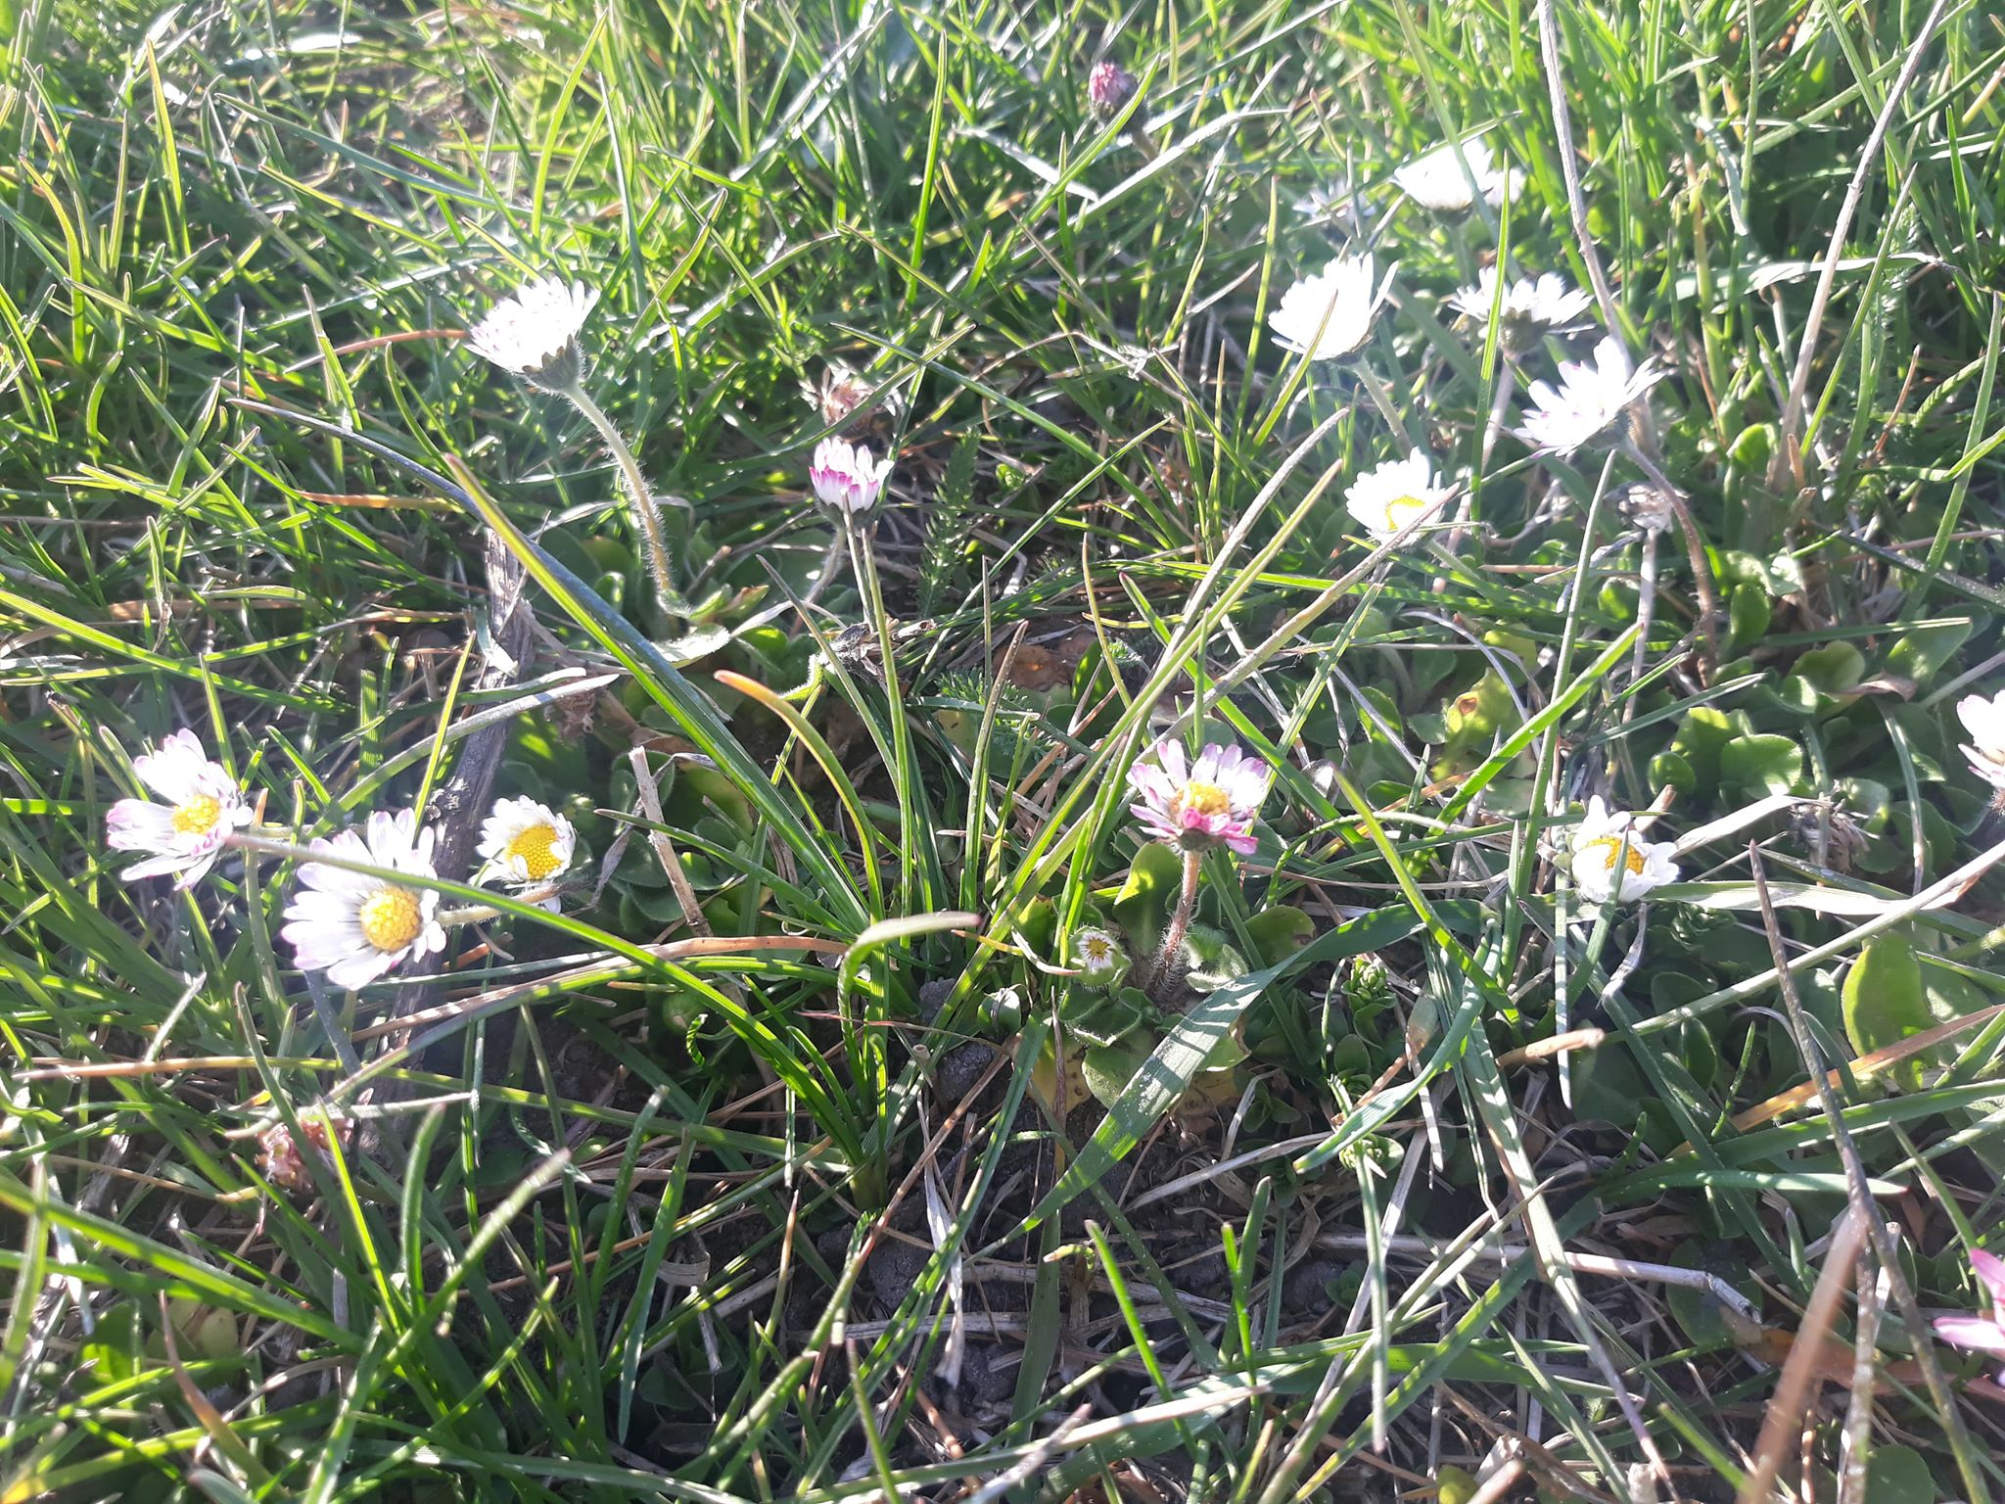
Stokrotki na łące

Slide 14
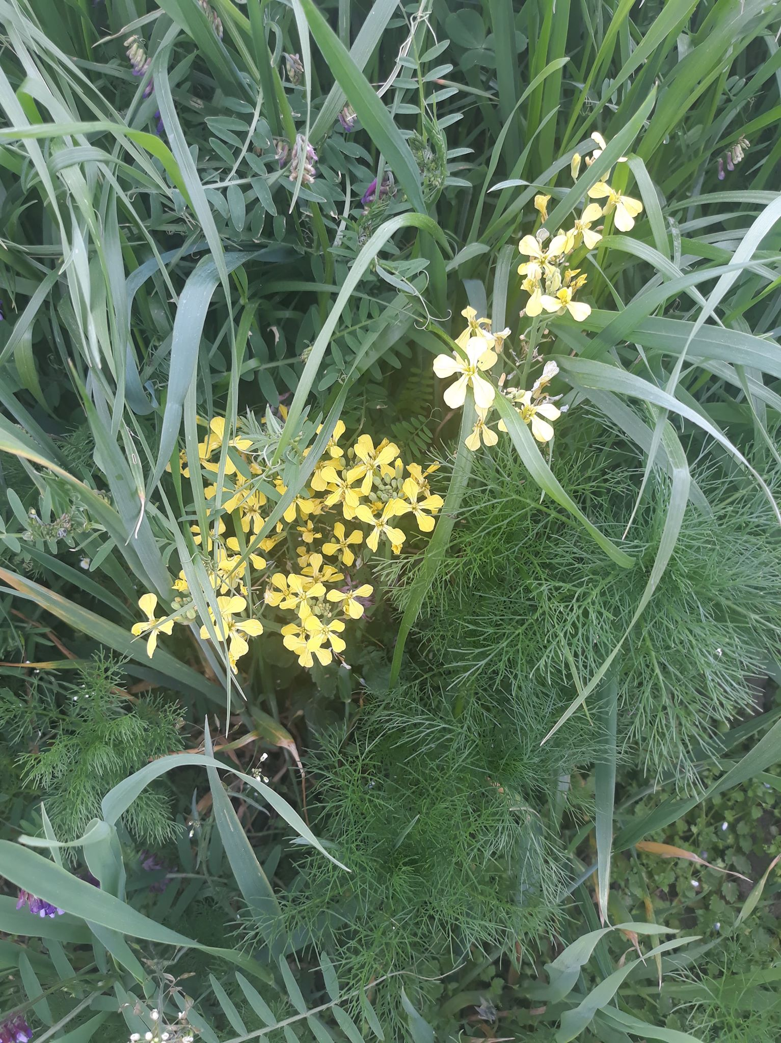
Ta żółta roślina to glistnik jaskółcze ziele

Slide 15
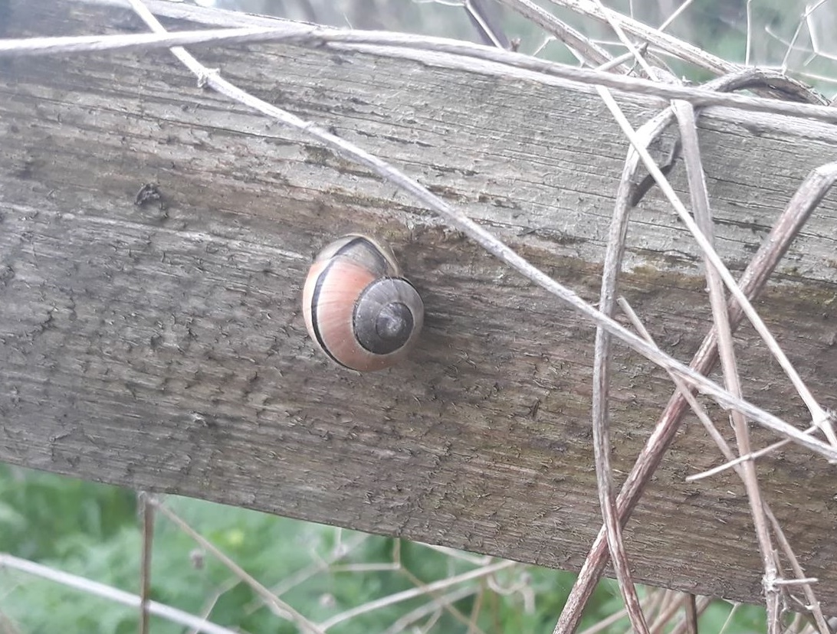
Na łące można też spotkać ślimaka…

Slide 16
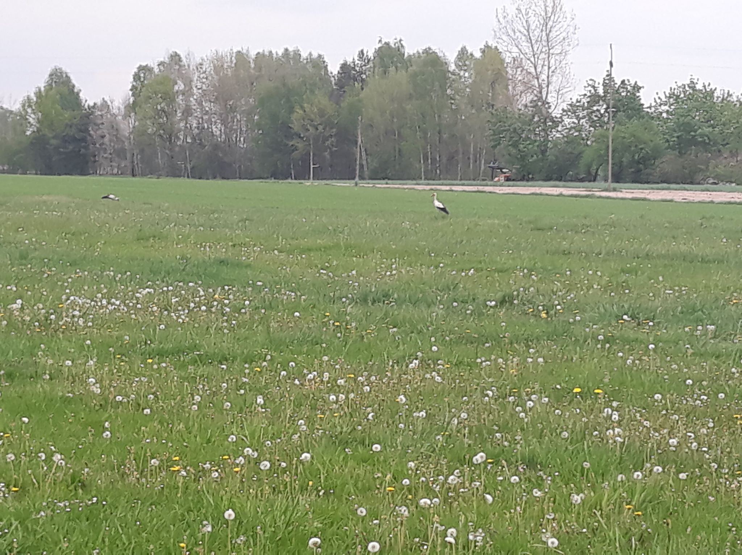
… albo bociany ☺

Slide 17
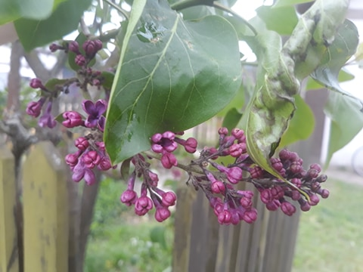
W maju też pięknie kwitną bzy. Ich prawidłowa nazwa to lilaki. Na zdjęciu lilak pospolity o fioletowej barwie o jeszcze nierozwiniętych kwiatach

Slide 18
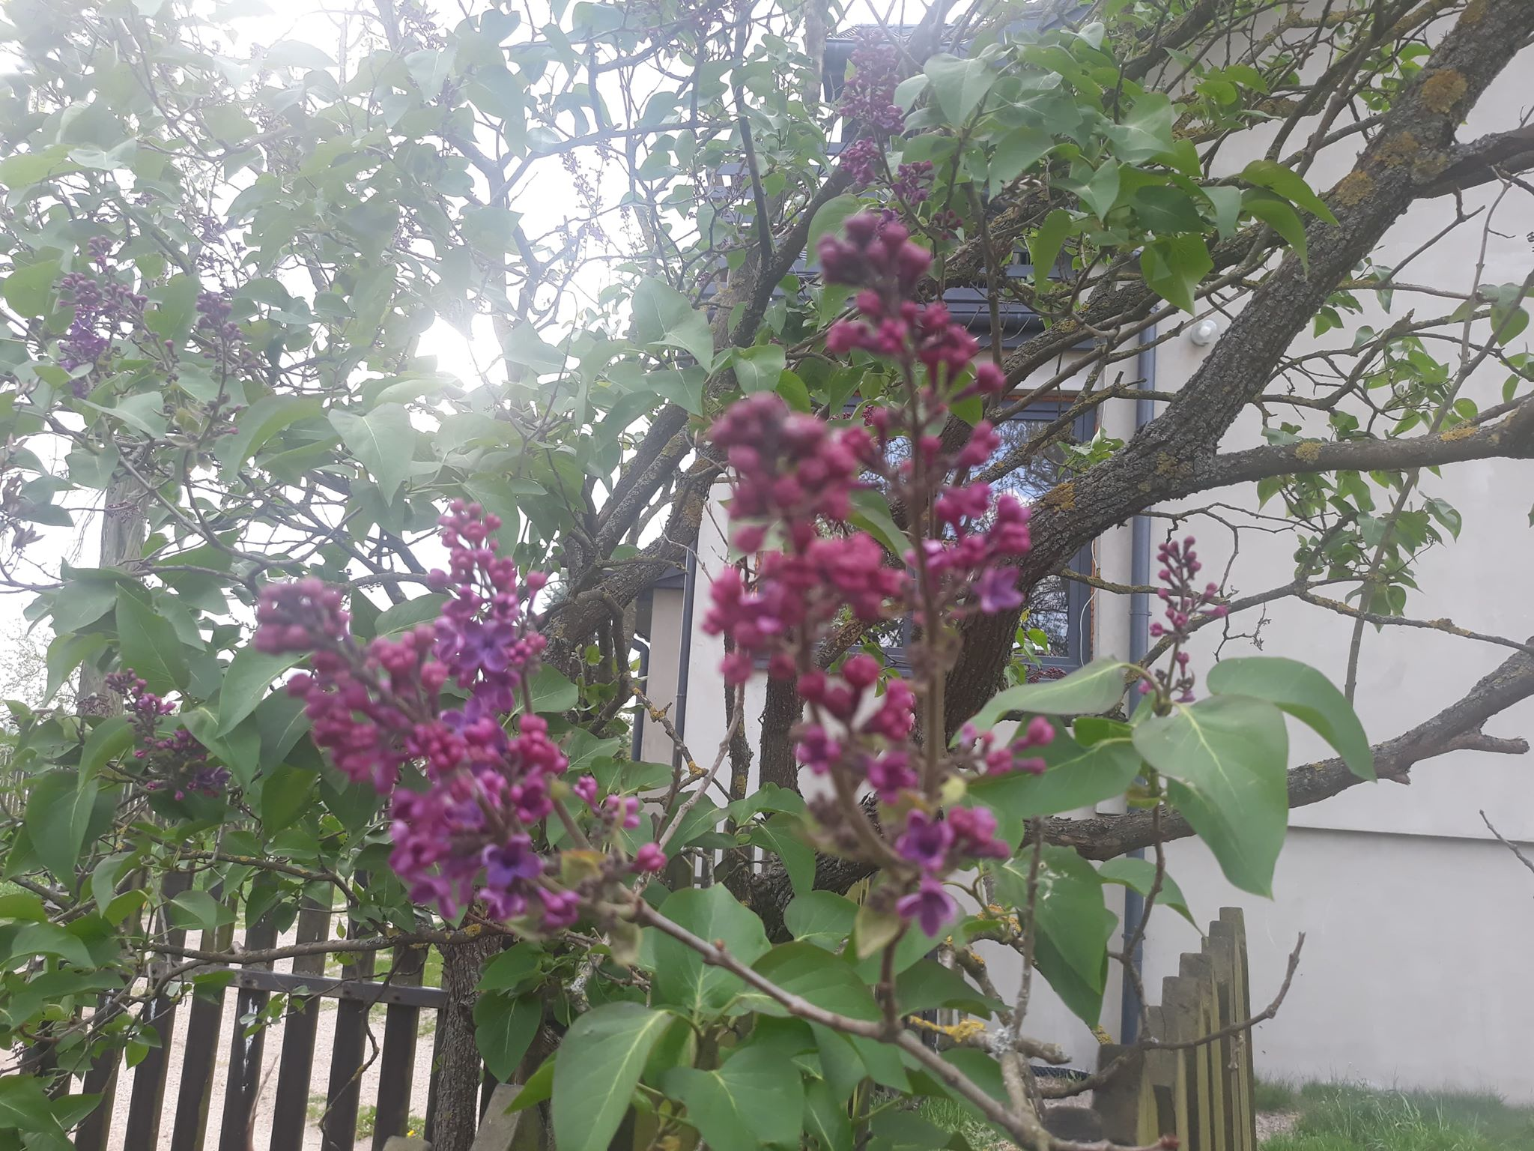

Slide 19
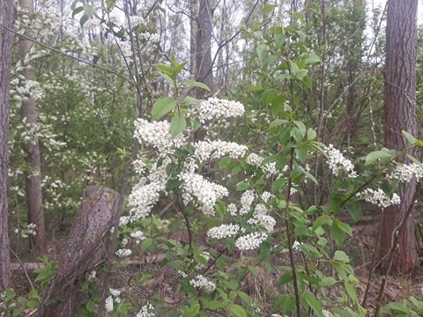
TUTAJ biała odmiana lilaka

Slide 20
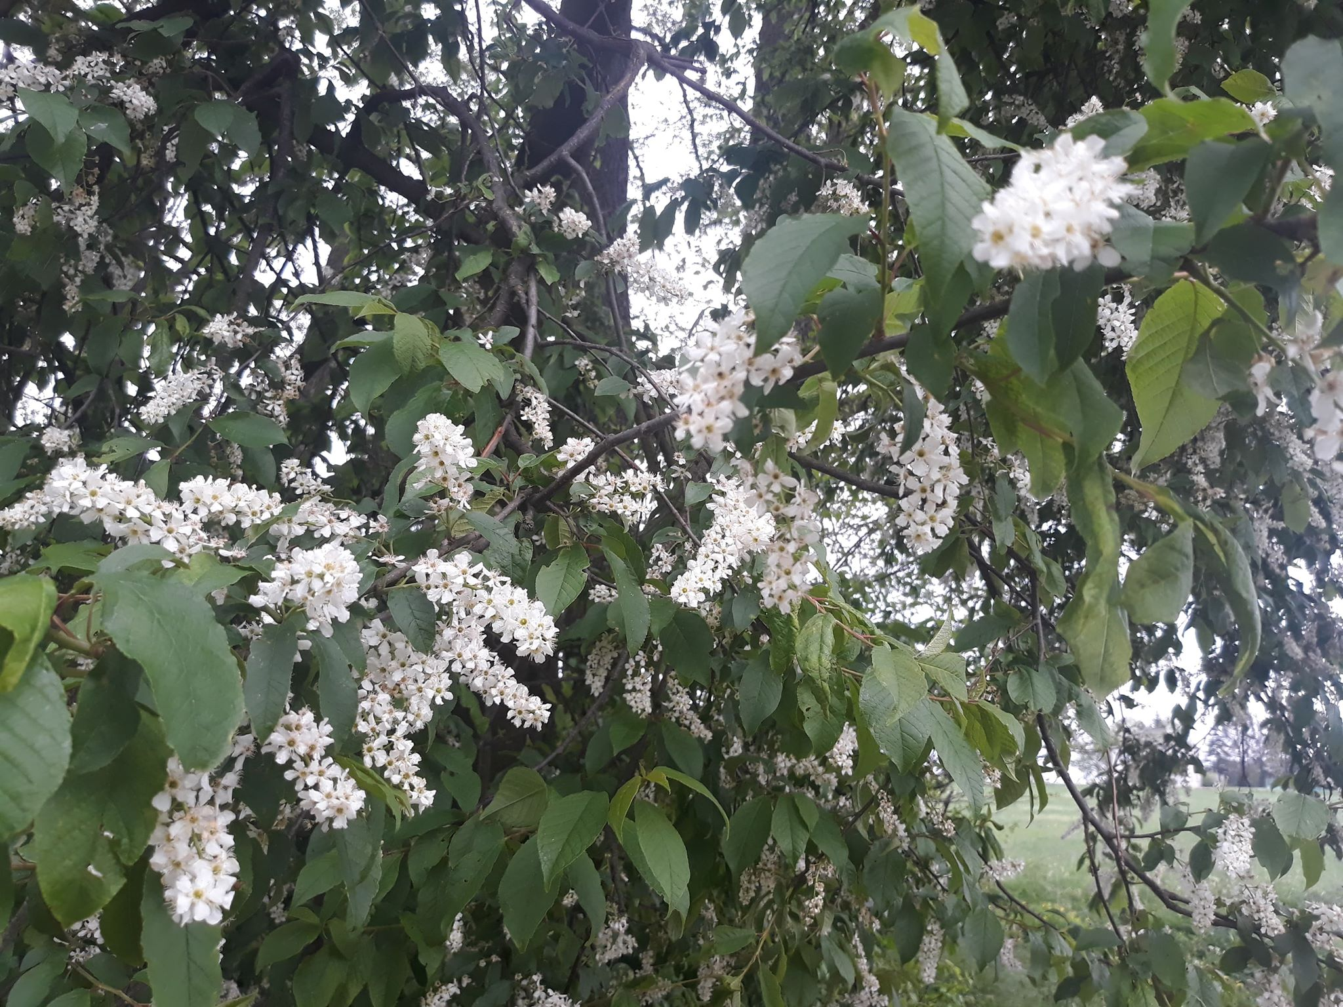

Slide 21
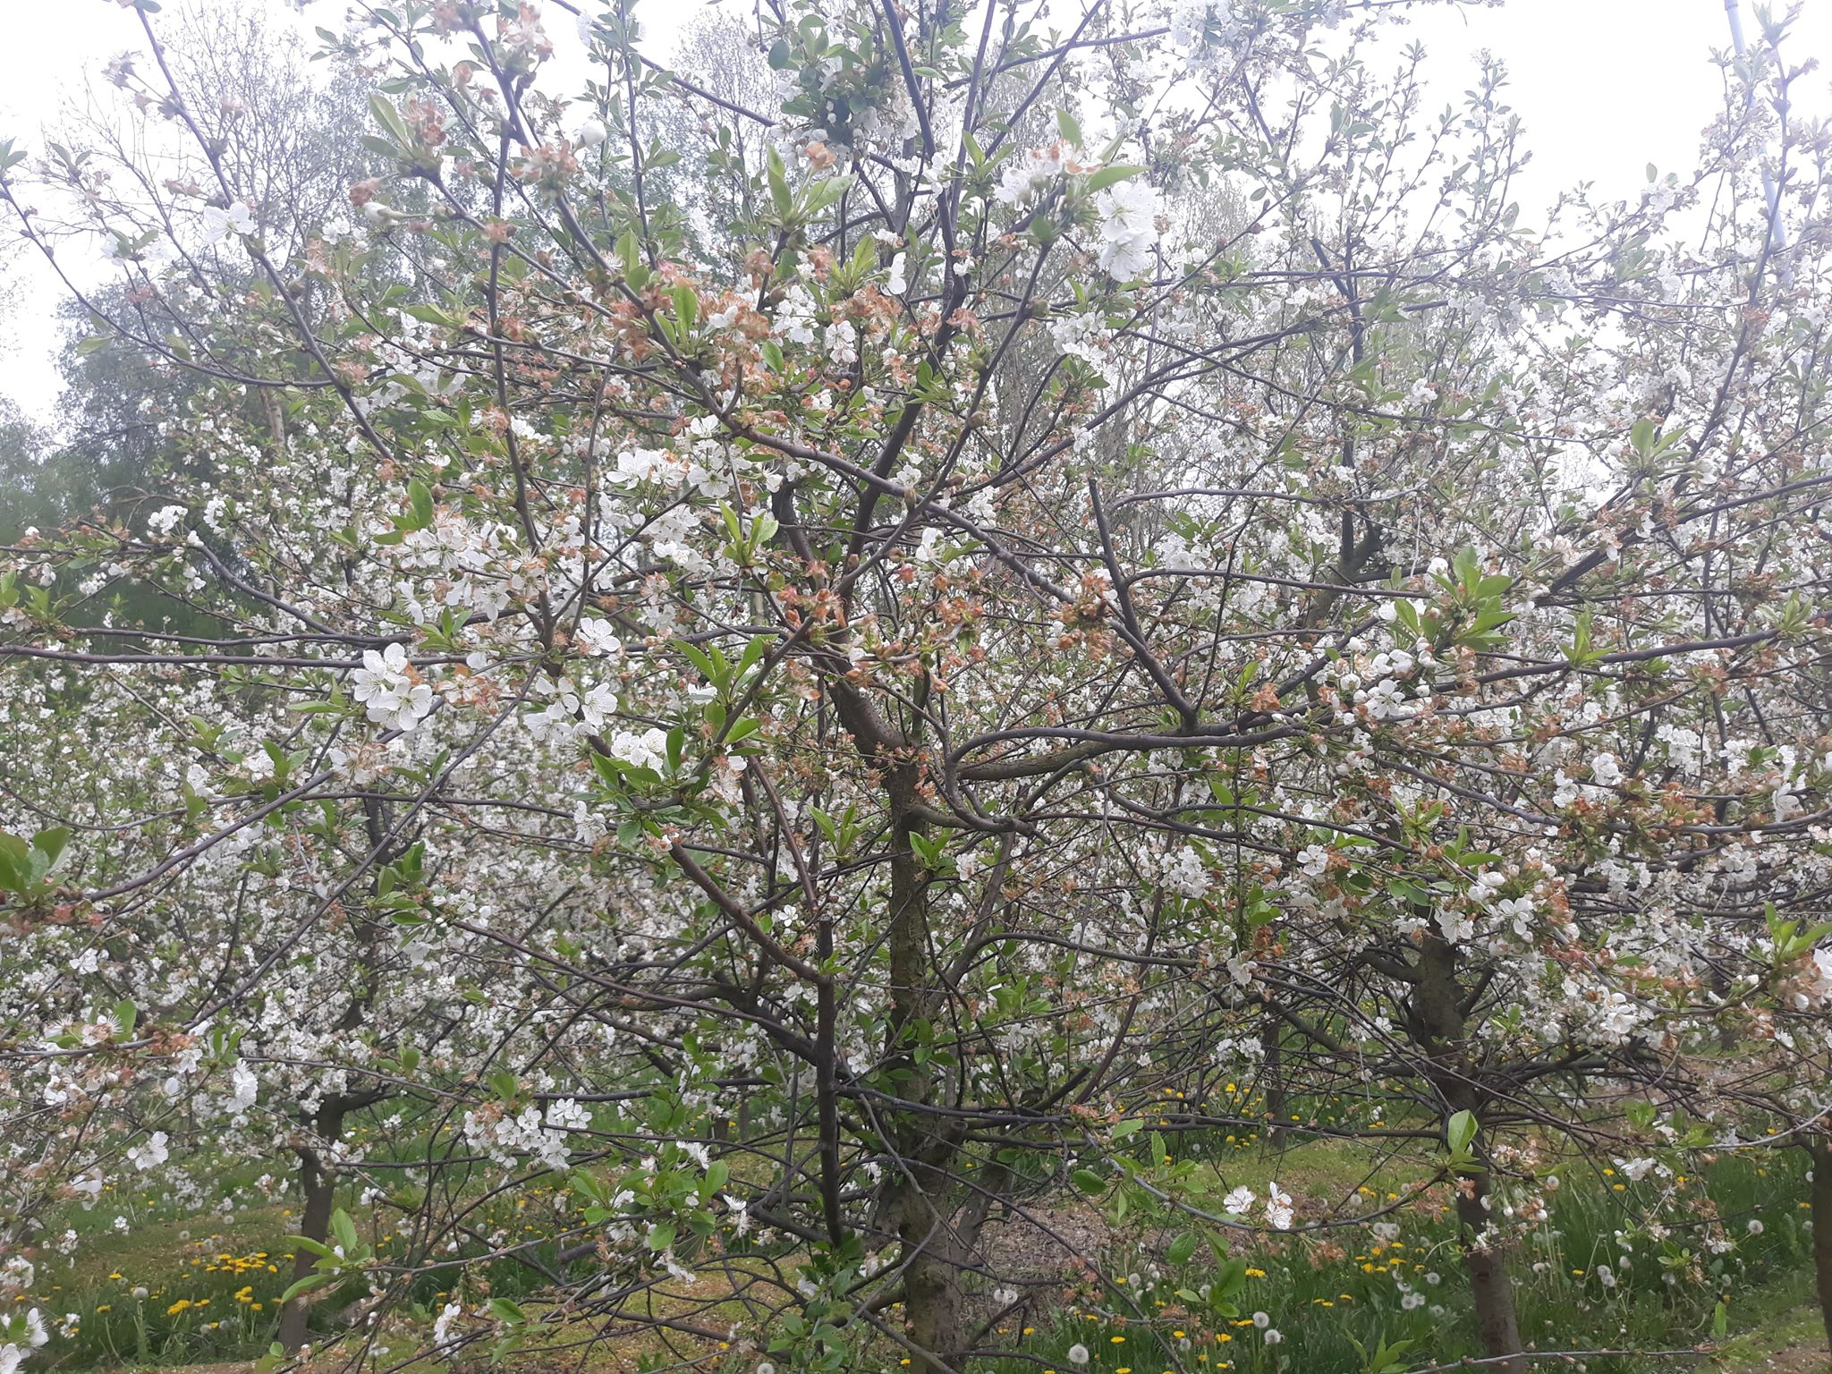
Dziękuję za uwagę ☺
14.05.2020
Autor: Joanna Świątek

